Slide 1

Februar 2026
Energie auf den Punkt gebracht

Slide 2
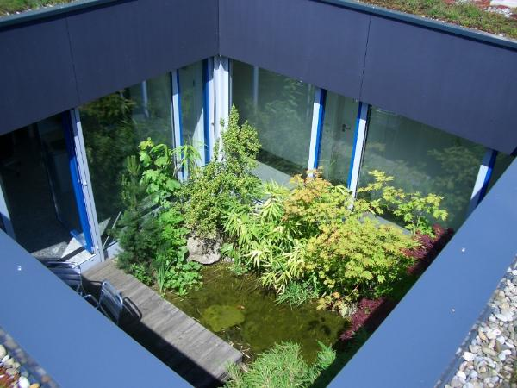
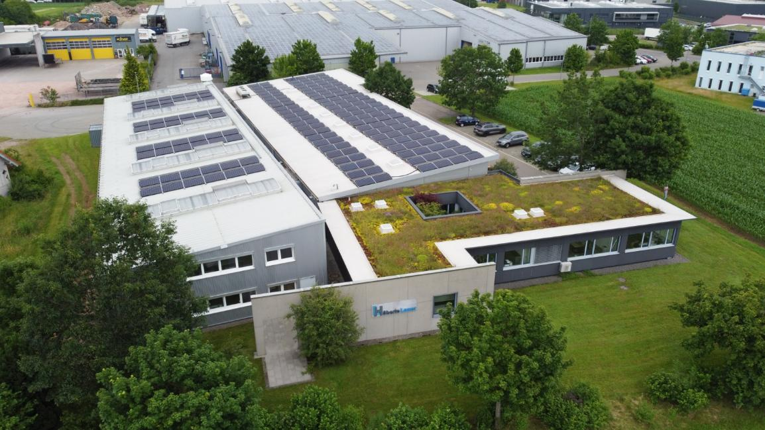
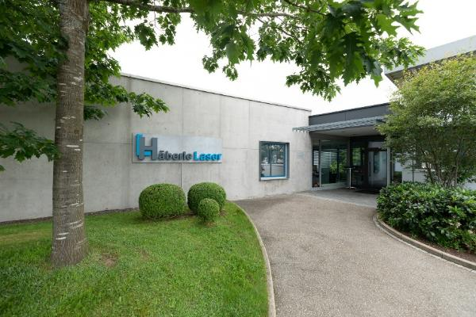
Häberle Immobilie: 2000 m² Fertigungsfläche + 5000 m² Erweiterungsgrundstück

Slide 3
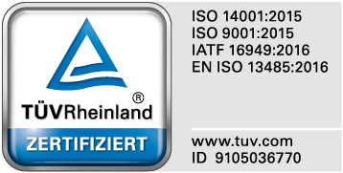
Zahlen, Fakten, Besonderheiten, Kompetenzen
30 Mitarbeiter/-innen im Zweischichtbetrieb.
Umsatz 2025: 4,6 Mio. €
über 100 aktive Kunden in Europa und Asien.
Zertifiziert nach: DIN ISO 9001 Industrie
EN ISO 13485 Medizintechnik
IATF 16949 Automotive
DIN ISO 14001 Umwelt
Häberle Laser ist einer der Technologieführer in der industriellen Laserbearbeitung.
Neueste Technologien verfügbar: 3D-Laserbearbeitung, CAD/CAM-Integration, Laserfeinschneiden, Laserfeinschweißen, Laser-Kunststoffschweißen, Realtime-QS-Kameraprüfung, Leistungsmessung am Werkstück.
34 Jahre Erfahrung – bei Gründung 1992 einer der ersten Laserdienstleister in der Region.
Aktuelles Expertenwissen und Forschungszugang durch die Zusammenarbeit mit Universitäten, Instituten und Herstellern.
Anlagenpark: Festkörperlaser, Scheibenlaser & Faserlaser gepulst oder kontinuierlich bis zu 6 kW Leistung in Kombination mit diversen Fertigungszellen für Klein- und Großserien mit bis zu 2 Mio. Teilen pro Jahr.
Wiederhol- und Positioniergenauigkeit mit Toleranzen von bis zu ± 0,015 mm.
Laserschweißen und Laserschneiden von Metallen ab 0,03 mm bis 5 mm Tiefe/Dicke.
Werkstückgrößen: bis maximal 1000 x 500 x 300 mm abhängig von der verwendeten Fertigungszelle.

Slide 4
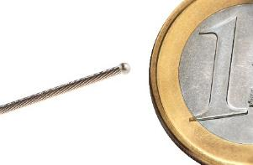
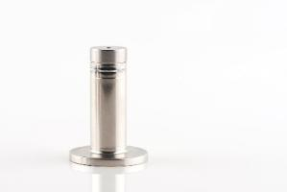
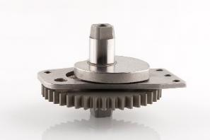
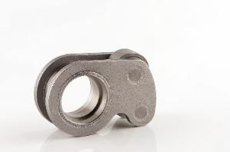
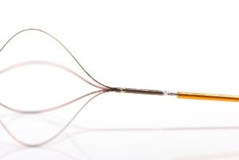
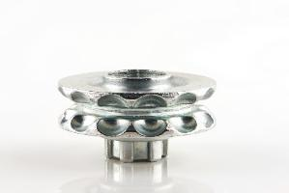
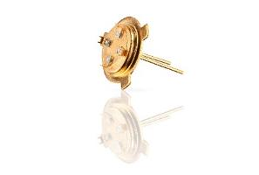
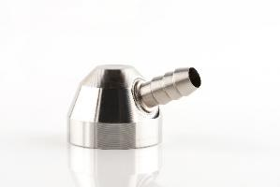
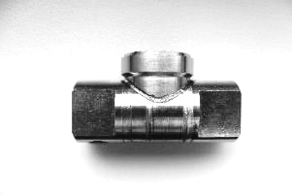
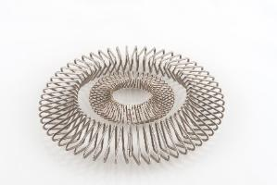
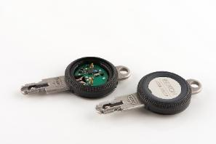
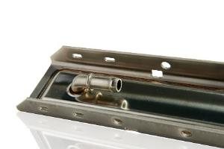
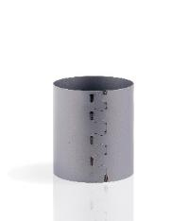
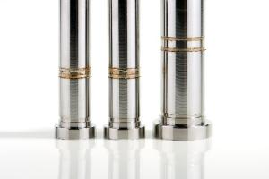
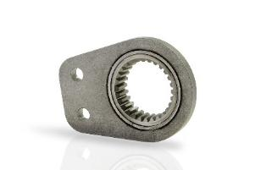
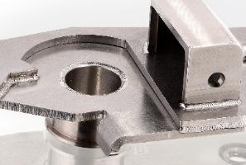
Produkte und Beispiele Laserschweißen (Auswahl)

Slide 5
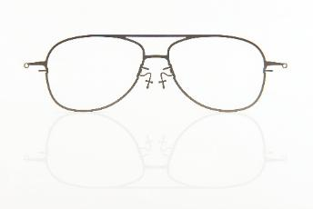
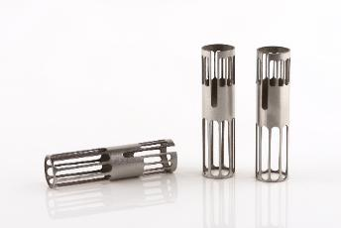
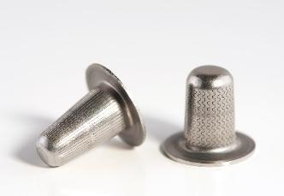
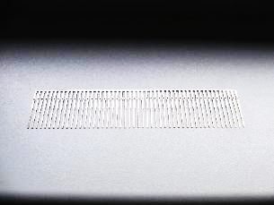
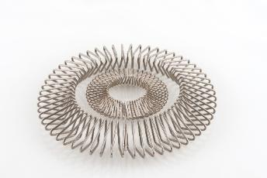
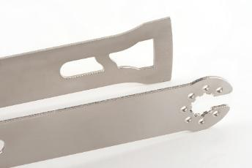

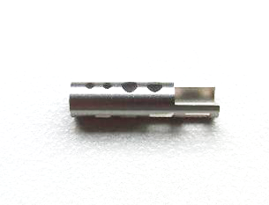
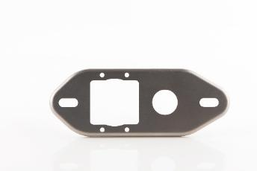
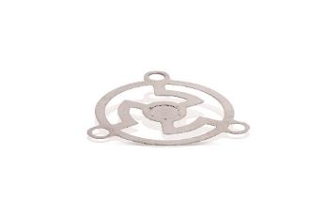
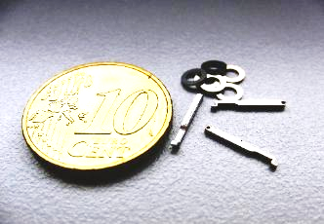
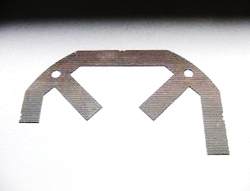
Produkte und Beispiele Laserschneiden (Auswahl)

Slide 6
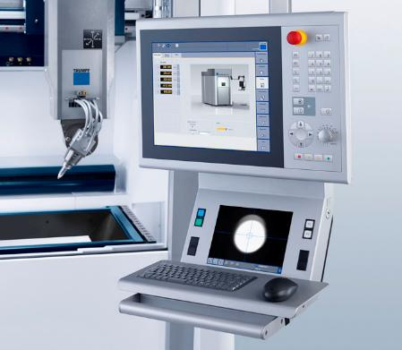
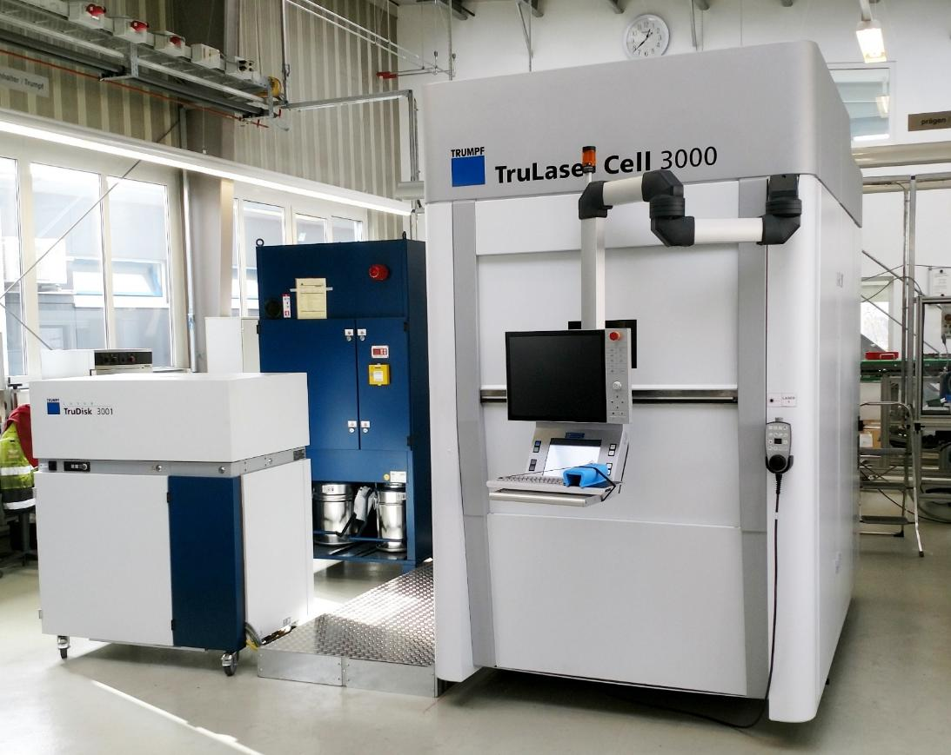
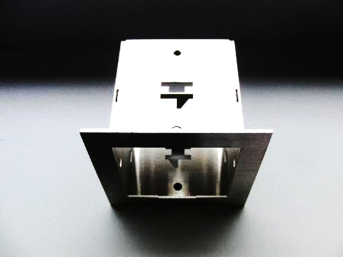
High End 3D-Lasermaschinen Trumpf TLC 3000 + Laserquelle TruDisk 3001

Slide 7
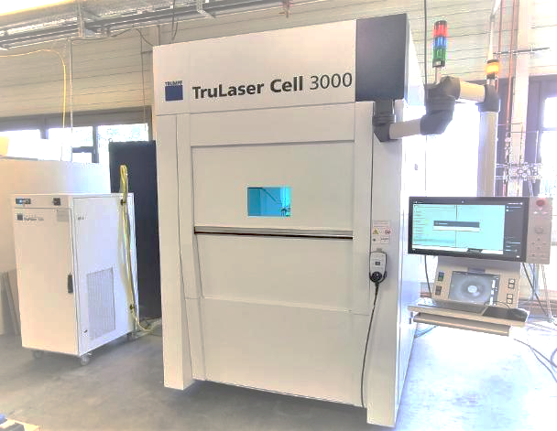
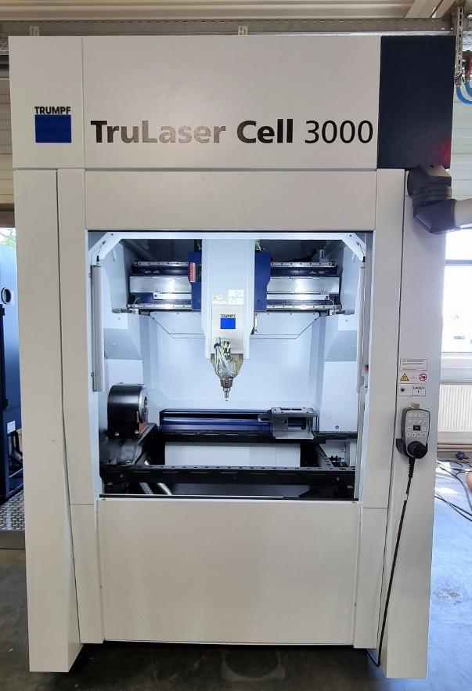
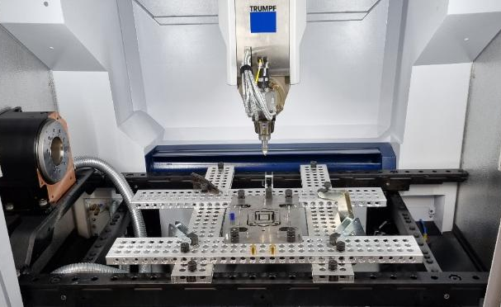
High End 3D-Lasermaschine Trumpf TLC 3000 + Laserquelle TruFiber 500 (Single Mode Faserlaser)

Slide 8
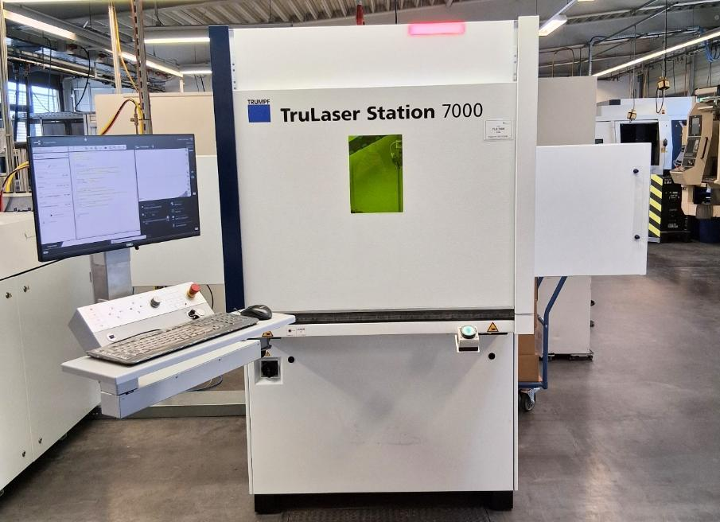
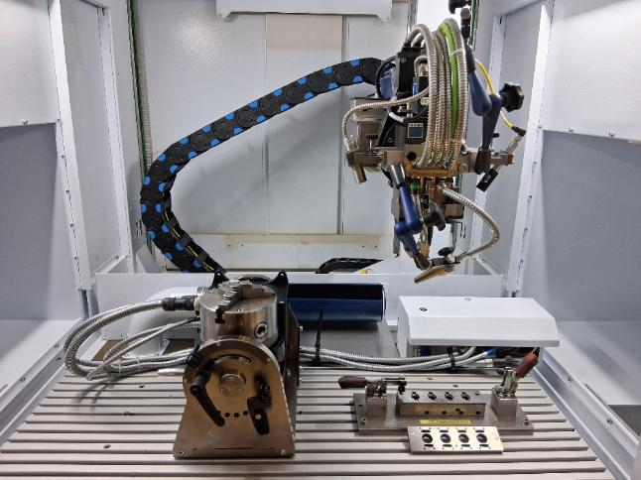
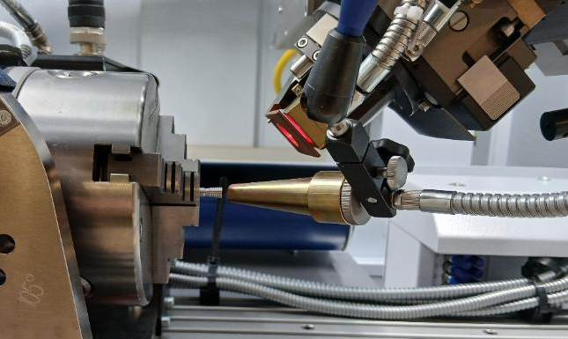
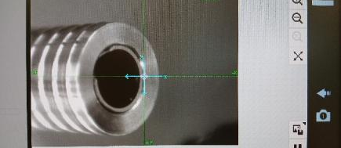
3D Laserschweißen mit Trumpf TruLaser Station 7000 und Laserquelle TruPulse 203

Slide 9
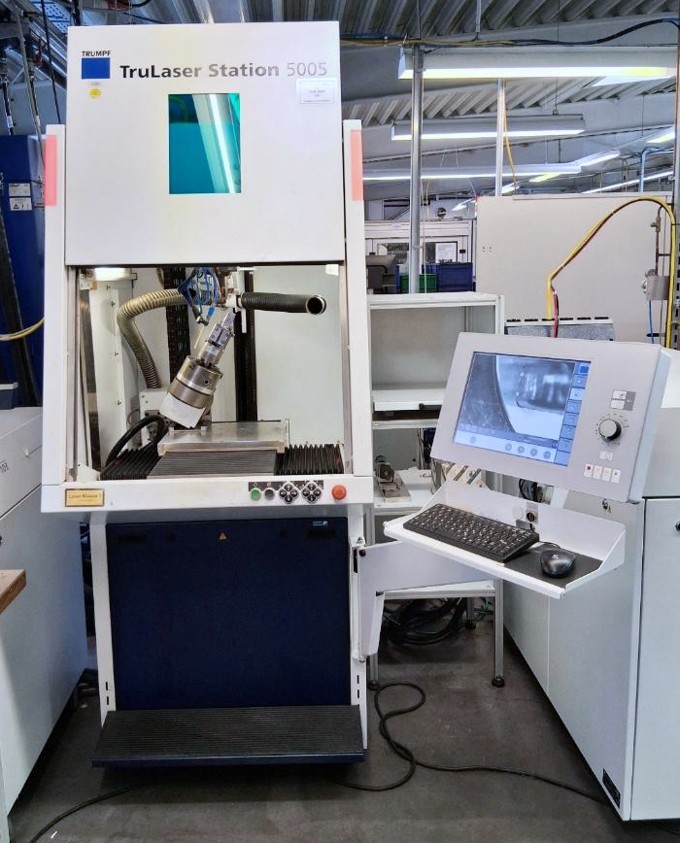
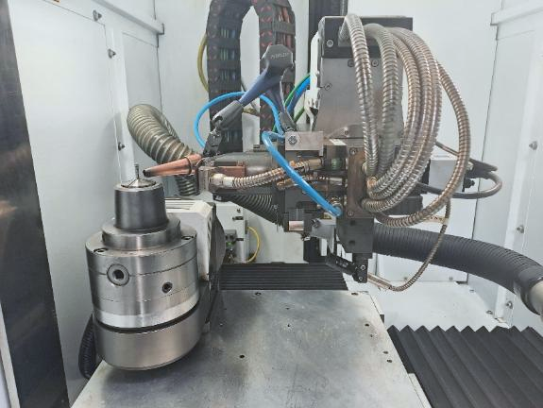
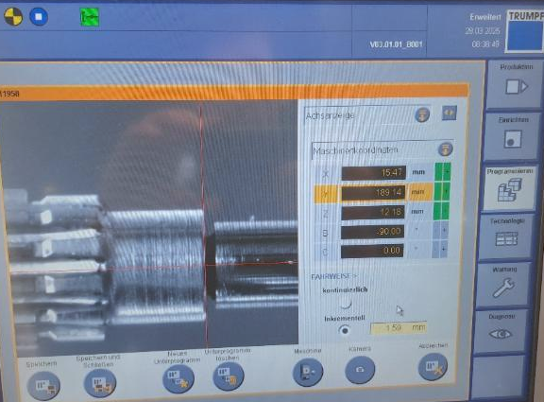
Laserschweißen mit Trumpf TruLaser Station 5005 und Laserquelle TruPulse 103

Slide 10
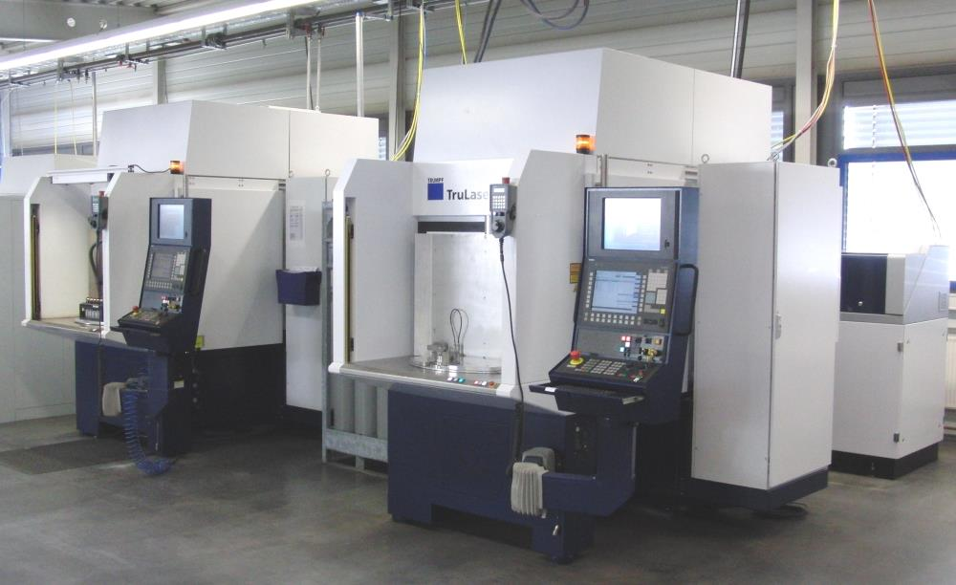
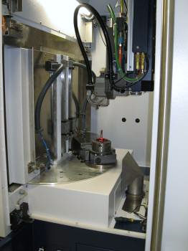
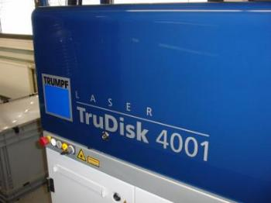
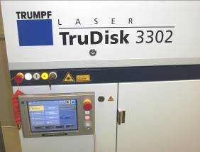
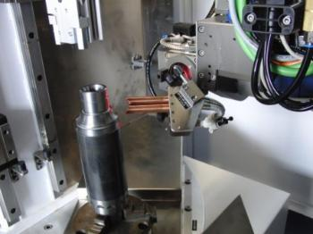
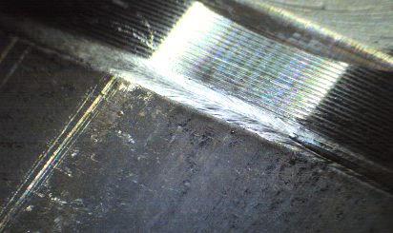
3 x Drehtisch-Laseranlagen Trumpf TLC 3309 + TruDisk 4001 bzw. 3302
(zum gleichzeitigen Bestücken während der Laserbearbeitung)

Slide 11



2 x Schweißzellen Overhead M40 mit bis zu 7 Achsen mit Trumpf TruDisk 2002

Slide 12




Faserlaser Trumpf TruFiber 500 + Hochleistungszelle mit Linear-Direktantrieben

Slide 13






Feinschneid-Laseranlage Trumpf TruLaser Cell 3010 mit Laserquelle TruDisk 2000

Slide 14





4 x 3D-Laserzentren Trumpf mit 5 Achsen

Slide 15



4-Stationen Rundtisch-Laseranlage Trumpf TLC 3309 (zum Bestücken während der Laserbearbeitung)

Slide 16




2 x Trumpf TruLaser Station 3002 zur Serienbearbeitung kleinerer Bauteile

Slide 17







Laser-Kunststoffschweißanlage zum Quasisimultanschweißen von Plastomeren mit Setzwegmessung

Slide 18





Feinrohrbearbeitung – Laserfeinschneiden – Laserfeinschweißen

Slide 19






KFZ-Rückleuchten-Fertigung

Slide 20





3D Messmaschinen taktil & optisch

Slide 21

Mikroskop-Messplätze mit Anbindung an zentrale Messdatenbank

Slide 22






Labor zur Mikro- und Makroschliffherstellung & Analyse der Schweißnähte

Slide 23












Vorrichtungen – konstruiert und hergestellt von Häberle

Slide 24

Prozess Management Board (Benutzeroberfläche)

Slide 25


ViFlow- Intranet Qualitätshandbuch (Auszug)

Slide 26
Produkte & Dienstleistungen (Auswahl)
Automobilzulieferindustrie: Laserschweißen von Dämpfergehäusen für Kraftstoff-Einspitzsysteme. Laserschweißen von Kupplungsbauteilen. Laserschweißen von Bauteilen im Abgastrakt und in Turboladern. Herstellung von KFZ-Rückleuchtensystemen. Montage & Laserschweißen von Drucksensoren. Laserschweißen von Sitzmechaniken. | Maschinenbau, Feinwerktechnik und Metalltechnik: Herstellung von Schneiddüsenbauteilen für Laseranlagen. Laserschweißen von Türschlössern für Hubschrauber. Laserschweißen & Laserschneiden von Magazingehäusen. Laserschneiden & Laserschweißen von Motorhalterungen und Motorgehäusen. Laserschweißen von Magnetbaugruppen. Laserschweißen & Laserfeinschneiden von Statorblechen.
Medizintechnik: Herstellung medizinischer Führungsdrähte für Sonden in Großserie. Herstellung von Katheterbauteilen und Steinextraktoren. Laserschweißen von Kieferimplantaten aus Titan. Laserschneiden von Titan- und Edelstahlimplantaten. Laserschweißen & Laserschneiden diverser Mikrobauteile für die Dentalindustrie und Medizintechnik. | E-Mobility: Laserschneiden von Bipolarplatten für Brennstoffzellen. Laserschweißen & Laserschneiden von Bauteilen für die Batterietechnik.
Mess- und Sensortechnik: Gasdichtes Laserschweißen von Sensoren. Herstellung von Spezialantennen. Laserschweißen von Messspitzen/- und Rohren.

Slide 27
Partnerschaften und Forschungsaktivitäten
Mit Herstellern: Ein Großteil der eingesetzten Laseranlagen sind von den Marktführern unter den Laserherstellern. Es herrscht ein gegenseitiger Transfer und Austausch von Knowhow und Kunden nach trilateraler Absprache.
Mit Universitäten: Häberle ist in Lenkungskreisen von Forschungsprojekten aktiv.
Mit dem DVS (Deutscher Verband für Schweißen und verwandte Verfahren): Häberle ist aktives Mitglied und nimmt Beratungs- und Kontrollfunktionen in Lenkungskreisen verschiedener Forschungsprojekten war.
Mit dem IFSW Stuttgart: Häberle betreibt Knowhow-Austausch und gemeinsame Forschung & Entwicklung mit dem Institut für Strahlwerkzeuge (IFSW) der Universität Stuttgart.

Slide 28


Nachhaltigkeit bei Häberle

